Slide 1
Python中高级定制培训
讲师 郭剑峰

Slide 2

课程内容
Python程序设计基础
Python核心编程
Python框架开发
Python网络爬虫技术
Scrapy网络爬虫框架
Python数据预处理与分析
数据挖掘算法
Python数据挖掘
综合案例

Slide 3
选择python的主要因素
软件质量
在很大程度上，Python更注重可读性、一致性和软件质量，从而与脚本语言世界中的其他工具区别开来。Python代码的设计致力于可读性，因此具备了比传统脚本语言更优秀的可重用性和可维护性。即使代码并不是亲手所写，Python的一致性也保证了其代码易于理解。此外，Python支持软件开发的高级重用机制。例如面向对象程序设计(OOP)。
开发者效率
相对于c、c++和Java等编译/静态类型语言，python的开发者效率提高了数倍。Python代码的大小往往只有c++或Java代码的五分之一到三分之一。这意味着可以录人更少的代码、调试更少的代码并在开发完成之维护更少的代码。并且Python程序可以立即运行，无需传统编译/静态语言所必须的编译及链接等步骤，进一步提高了程序员的效率。
程序的可移植性
绝大多数的Python程序不做任何改变即可在所有主流计算机平台上运行。例如，在Linux和Windows之间移植Python代码，只需简单地在机器间复制代码即可。此外，Python提供了多种可选的独立程序，包括用户图形界面、数据库接入、基于web系统等。甚至包括程序启动和文件夹处理等操作系统接口，Python尽可能地考虑了程序的可移植性。

Slide 4
选择python的主要因素
标准库的支持
Python内置了众多预编译并可移植的功能模块，这些功能模块称作标准库(standard library)。标准库支持一系列应用级的编程任务，涵盖了从字符模式到网络脚本编程的匹配等的方面。此外，Python可通过自行开发的库或众多第三方的应用支持软件进行扩展。Python的第三方支持工具包括网站开发、数值计算、串口读写、游戏开发等各个方面。例如，Numpy被描述为一个免费的、如同Matlab—样功能强大的数值计算开发平台。
组件集成
Python脚本可通过灵活的集成机制轻松地与应用程序的其他部分进行通信。这种集成使Python成为产品定制和扩展的工具。如今Python可以使用C和C++的库，可以被c和c++的程序调用，可以与Java组件集成，可以与COM和.NET等框架进行通信，并且可以通过SOAP、XML-RPC和CORBA等接口与网络进行交互。Python绝不仅仅是一个独立的工具。

Slide 5
Python的三种角色担当
Shell工具
当听到phyton被描述为脚本语言时，往往会想到Python是一个面向系统的脚本语言代码工具。这些程序往往从命令行运行，实现诸如文本文件的处理以及调用其他程序等任务。Python程序当然能够以这样的角色工作，但这仅仅是Python常规应用范围的很小一部分。
控制语言
脚本可定义为控制或重定向其他应用程序组件的“粘接"层。Python经常部署于大型应用的场合。例如，测试硬件器件时，Python程序可调用相关组件，通过组件在底层和器件之间进行交互。类似地，在终端用户产品定制的过程中，应用程序可以在策略点调用一些python代码，而无需分发或重新编译整个系统代码。Python的简洁使其从本质上能够成为一个灵活的控制工具。从技术上来讲，这基本上就是python的常规角色许多Python代码作为独立的脚本执行时无需调用或者了解其他的集成组件。然而Python不单单是一种控制语言而已。
使用快捷
对于“脚本语言"最好的解释也许就是应用于快速编程任务的一种简单语言。对于Python来说，这确实是实至名归，因为Python与c++等类似的编译语言相比，大大提高了程序开发速度。其快速开发周期促进了探索、递增的编程模式，而这些都是必须亲身体验之后才能体会得到的。用性和灵活性使编程任务变得简单。Python有着一些简洁的特性，但是它允许程序按照需求以尽可能优雅的方式扩展。也正是基于这一点，它通常应用于快速作业任务和长期战略开发。

Slide 6
Python的优点
1.Python的定位是“优雅”、“明确”、“简单”，所以Python程序看上去总是简单易懂，初学者学Python，不但入门容易，而且将来深入下去，可以编写那些非常非常复杂的程序。
2.开发效率非常高，Python有非常强大的第三方库，基本上你想通过计算机实现任何功能，Python官方库里都有相应的模块进行支持，直接下载调用后，在基础库的基础上再进行开发，大大降低开发周期，避免重复造轮子。
3.高级语言——当用Python语言编写程序的时候，无需考虑诸如如何管理程序使用的内存一类的底层细节。
4.可移植性——由于它的开源本质，Python已经被移植在许多平台上（经过改动使它能够工作在不同平台上）。如果小心地避免使用依赖于系统的特性，那么所有Python程序无需修改就几乎可以在市场上所有的系统平台上运行。
5.可扩展性——如果需要一段关键代码运行得更快或者希望某些算法不公开，可以把部分程序用C或C++编写，然后在Python程序中使用它们。
6.可嵌入性——可以把Python嵌入C/C++程序，从而向程序用户提供脚本功能。

Slide 7
Python的缺点
1.速度慢，Python 的运行速度相比C语言确实慢很多，跟JAVA相比也要慢一些，但其实这里所指的运行速度慢在大多数情况下用户是无法直接感知到的，必须借助测试工具才能体现出来，比如用C运一个程序花了0.01s,用Python是0.1s,但是无法直接通过肉眼感知的，因为一个正常人所能感知的时间最小单位是0.15-0.4s左右，其实在大多数情况下Python已经完全可以满足程序速度的要求，除非要写对速度要求极高的搜索引擎等，这种情况下当然还是建议用C去实现。
2.代码不能加密，因为PYTHON是解释性语言，它的源码都是以名文形式存放的，如果项目要求源代码必须是加密的，那你一开始就不应该用Python来去实现。
3.线程不能利用多CPU问题， GIL即全局解释器锁（Global Interpreter Lock），是计算机程序设计语言解释器用于同步线程的工具，使得任何时刻仅有一个线程在执行，Python的线程是操作系统的原生线程。在Linux上为pthread，在Windows上为Win thread，完全由操作系统调度线程的执行。一个python解释器进程内有一条主线程，以及多条用户程序的执行线程。即使在多核CPU平台上，由于GIL的存在，所以禁止多线程的并行执行。

Slide 8
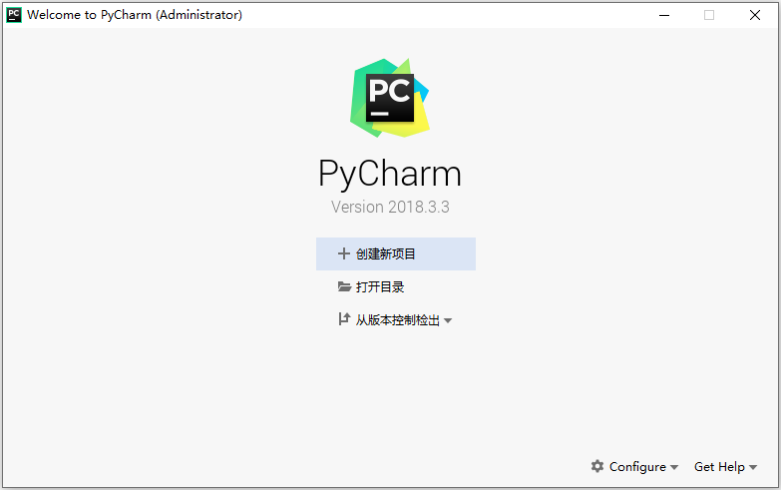
pycharm开发

Slide 9
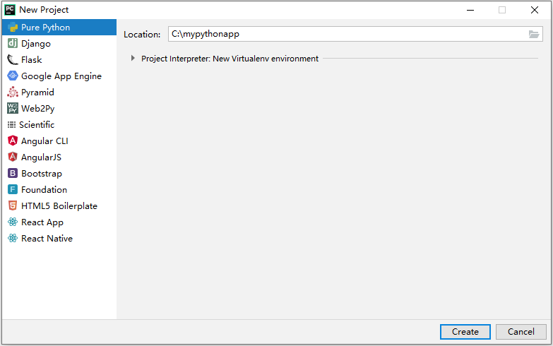
pycharm开发

Slide 10
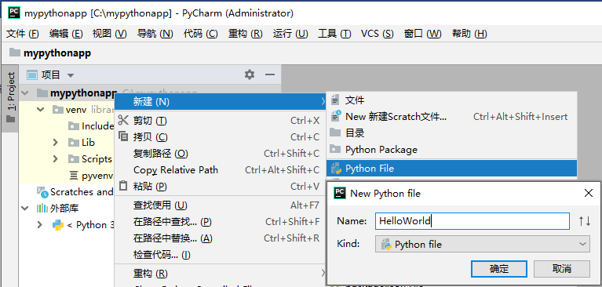
pycharm开发

Slide 11
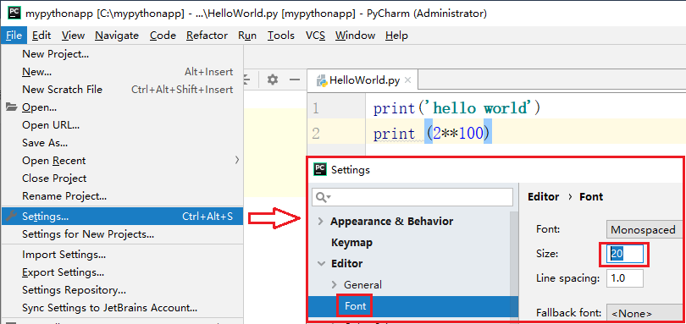
pycharm开发

Slide 12
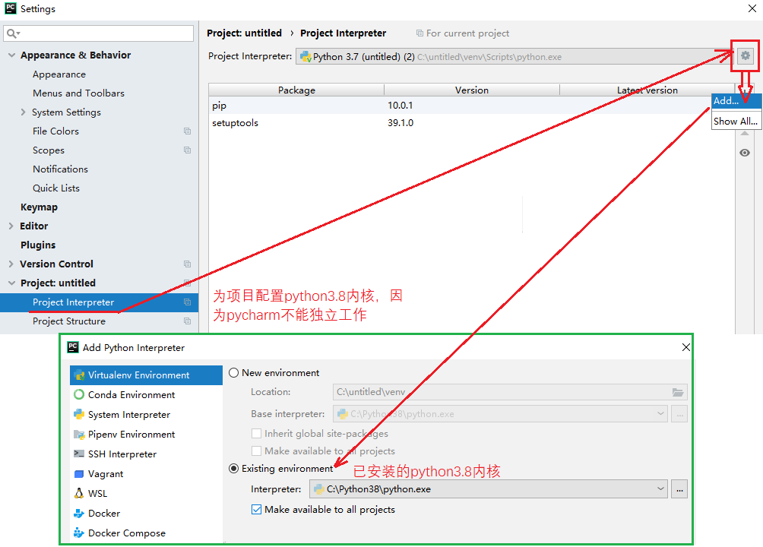
pycharm开发

Slide 13
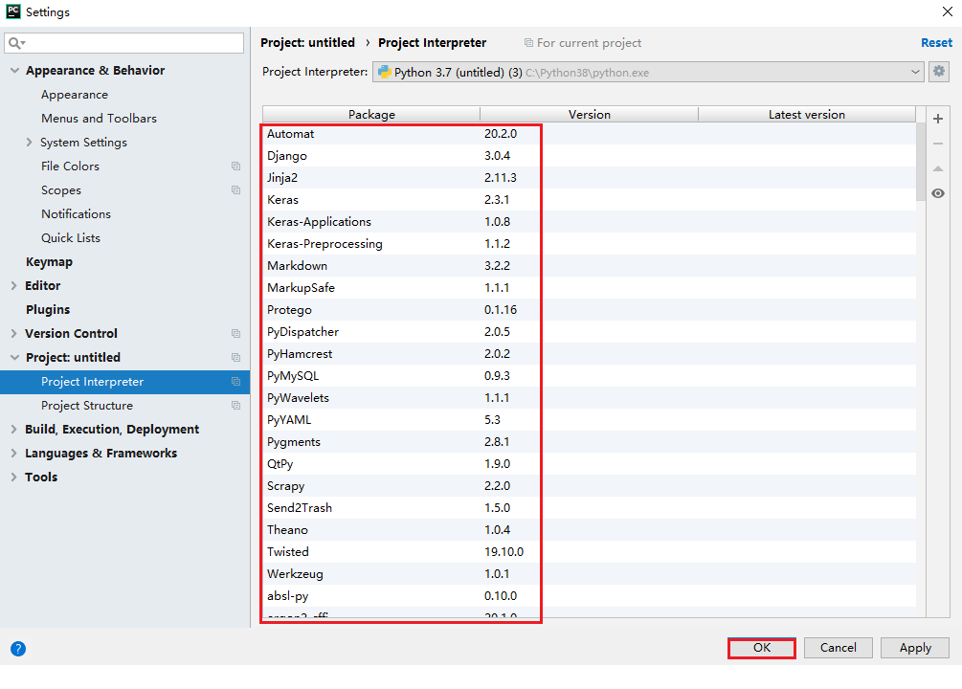
pycharm开发

Slide 14
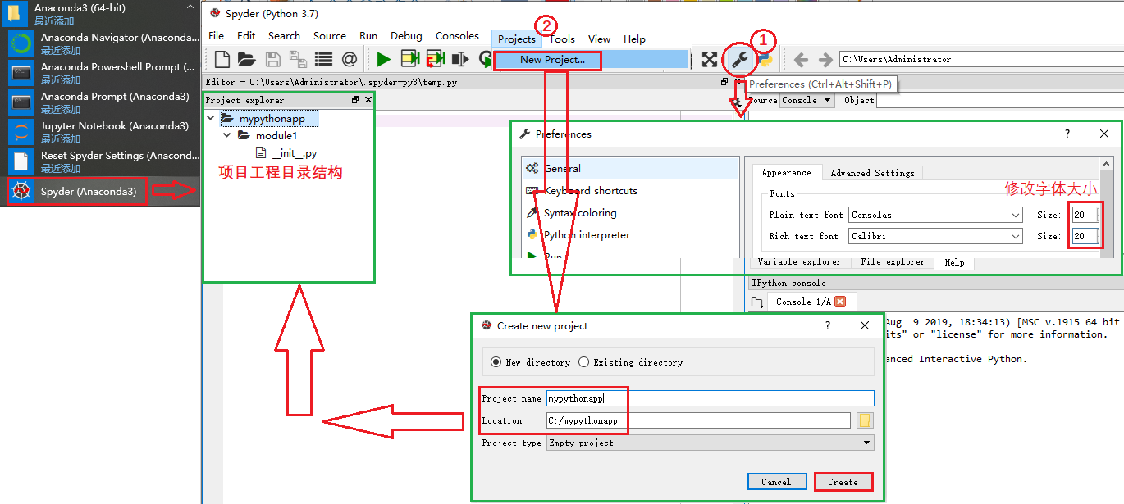
anaconda开发

Slide 15
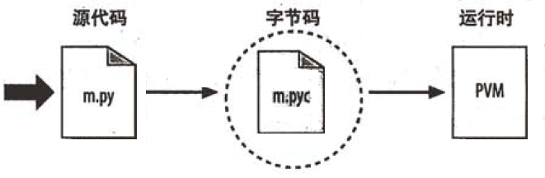
Python虚拟机(PVM)
一旦程序编译成字节码（或字节码从已经存在的pyc文件中载人）,之后的节码被发送到通常称为Python虚拟机(Python Virtual Machine，简写为PVM)上来执行。实际上它不是一个独立的程序，不需要安装。事实上，PVM就是迭代运行字节码指令的一个大循环，一个接一个地完成操作。PVM是Python的运行引擎，它时常表现为Python系统的一部分，并且它是实际运行脚本的组件。

Slide 16

字符串操作
B1_String.py分析&演示

Slide 17
正则表达式操作
B2_RegularExpression.py
分析&演示
课外阅读：正则表达式.pptx

Slide 18
序列操作
B3_List.py
分析&演示

Slide 19
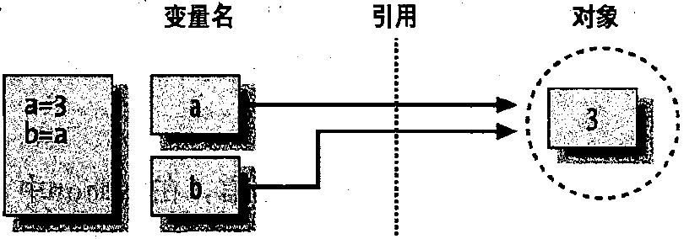
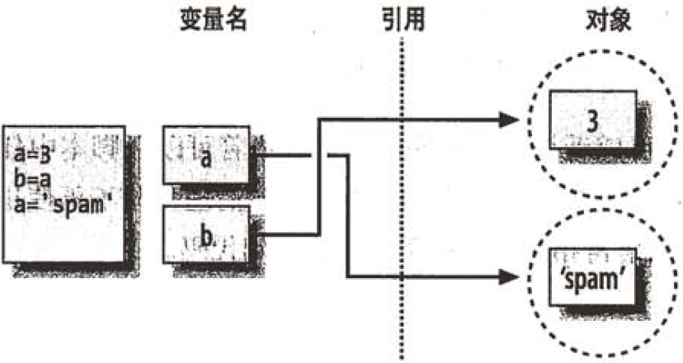
共享引用

Slide 20
动态类型
变量创建
一个变量（也就是变量名），当代码第一次给它赋值时它就被创建了。之后的赋值将会改变已创建的变量名的值。从技术上来讲，Python在代码运行之前先检测变量名，可以当成是最初的赋值创建变量。
变量名必须以下划线或字母开头，而后面接任意数目的字母、数字或下划线。
变量不能使用保留关键字

Slide 21
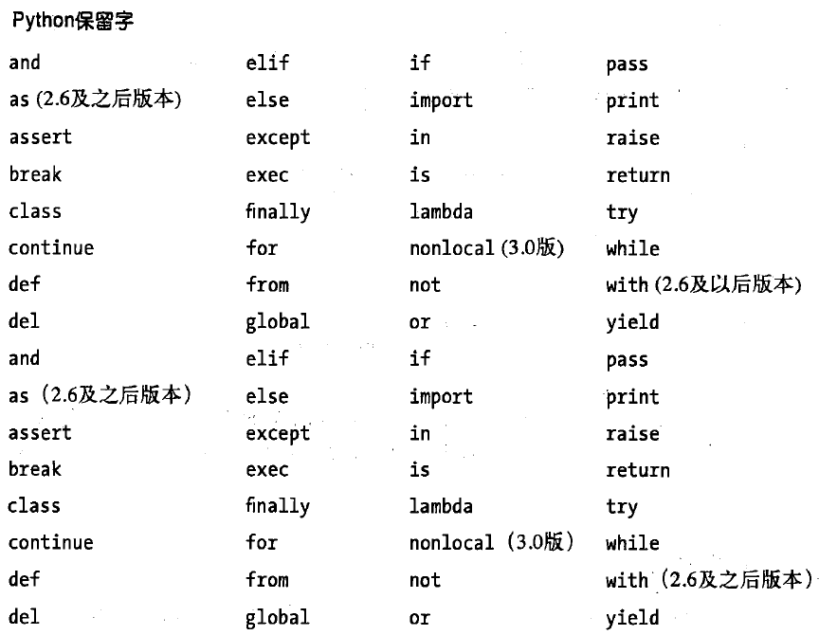
保留关键字

Slide 22
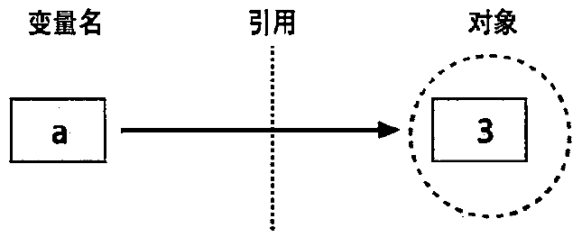
动态类型
变量类型
变量永远不会有任何的和它关联的类型信息或约束。类型的概念是存在于对象中而不是变量名中。变量原本是通用的，它只是在一个特定的时间点，简单地引用了一个特定的对象而已。
变量使用
当变量出现在表达式中时，它会马上被当前引用的对象所代替，无论这个对象是什么类型。此外，所有的变量须在其使用前明确地赋值，使用未赋值的变量会产生错误。

Slide 23
对象垃圾收集
val=3
val=”jack”
每当一个变量名被赋与了一个新的对象，之前的那个对象占用的空间就会被回收（如果它没有被其他的变量名或对象所引用的话）。这种自动回收对象空间的技术称作垃圾收集。
但python缓存并复用了小的整数和小的字符串，3将可能仍被保存在一个系统表中，等待下一次代码生成另一个3时重复利用。尽管这样，大多数种类的对象都会在不再引用时马上回收。
共享引用的对象内部发生修改则变量全部发生修改，因为它们都同时指向了这个对象。

Slide 24
共享引用
B4_DynamicType.py
分析&演示

Slide 25
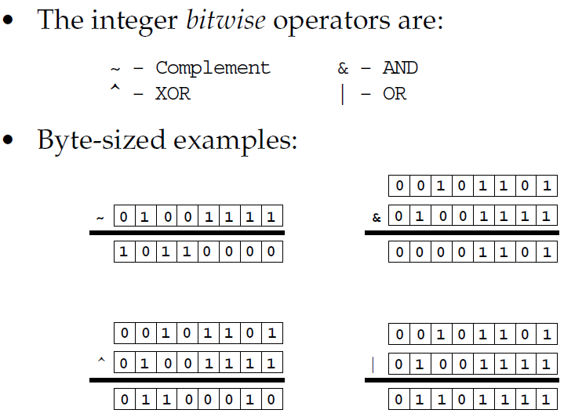
位操作

Slide 26
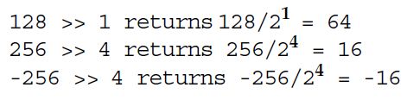

位操作

Slide 27
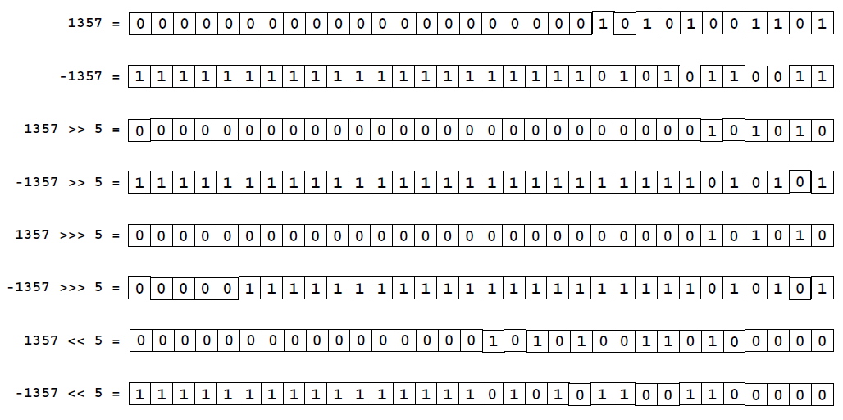
位操作

Slide 28
复数
在Python中，复数是个不同的核心对象类型。复数表示为两个浮点（实部和虚部）并接在虚部增加了j或J的后缀。把非零实部的复数写成由+连接起来的两部分。例如一个复数的实部为2并且虚部为-3可以写成2+-3j。
复数允许分解出它的实部和虚部作为属性，并支持所有一般的数学表达式，以及可以通过标准的cmath模块（复数版的标准数学模块）中的工具进行处理。复数通常是在面向工程的程序中扮演了重要的角色。

Slide 29
八进制和十六进制
八进制常量以0o开头(python3)，并紧跟着八进制数字0-7的字符串，每一个八进制数字都可由3个二进制位来表示。
十六进制常量以0x或0X开头，并跟着由十六进制数字0-9和大写或小写的A-F构成的字符串，每个十六进制数字能够由4个二进制位来表示。

Slide 30
共享引用
B5_Other.py
分析&演示
内置set函数
固定精度浮点数
布尔值
空占位符
判断变量类型
混合类型自动升级
保留小数位数
除法：真除法、Floor除法
位操作
复数
八进制和十六进制
其他内置数学工具
小数精度处理
集合

Slide 31
字典操作
B6_Dictionary.py
分析&演示

Slide 32
元组操作
B7_Tuple.py
分析&演示

Slide 33
文件读写对象操作
B8_File.py
分析&演示

Slide 34
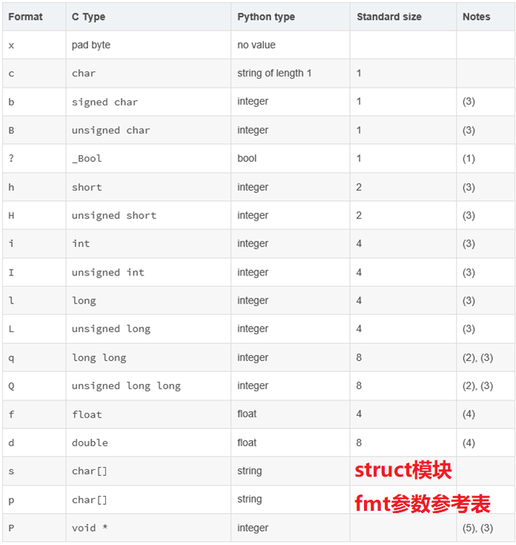
struct模块读写对象操作

Slide 35
struct模块读写对象操作
B9_Struct.py
分析&演示

Slide 36
用户自定义类操作
B10_DefineClass.py
分析&演示

Slide 37
Python语法介绍
B11_Grammar.py
分析&演示

Slide 38
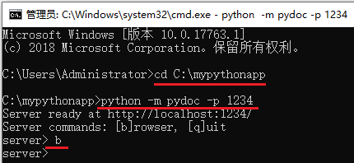
文档介绍
pydoc使用
cd C:\mypythonapp # 指向工程，否则只能查看python的帮助
python -m pydoc -p 1234
输入b浏览html

Slide 39
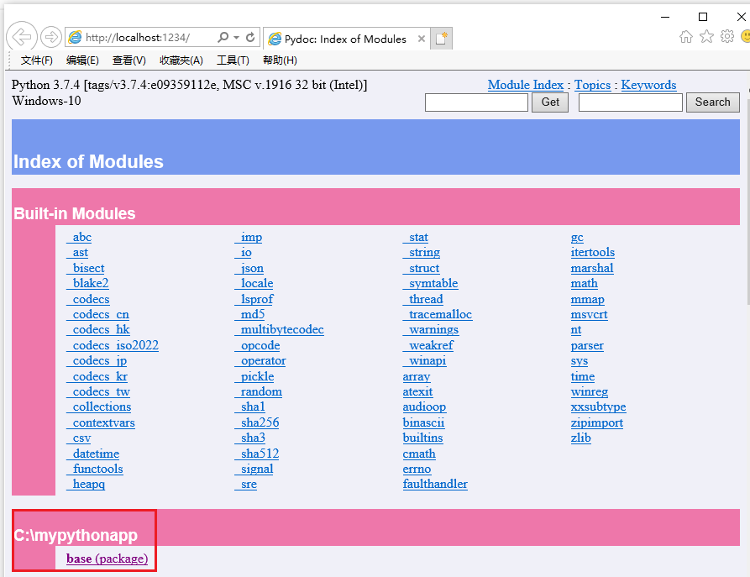
文档介绍

Slide 40
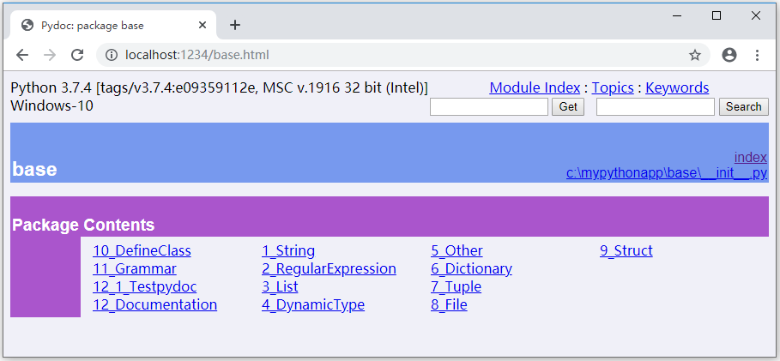
文档介绍

Slide 41
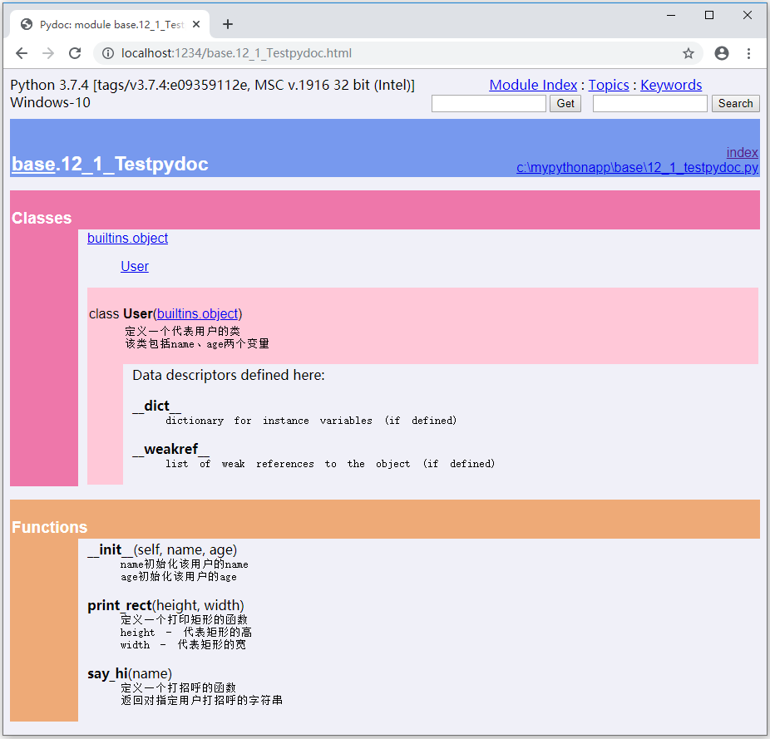
文档介绍

Slide 42
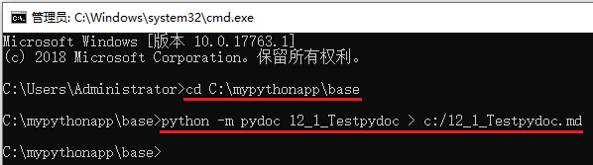
文档介绍
导出某一个py的注释文档
cd C:\mypythonapp\base
python -m pydoc 12_1_Testpydoc > c:/12_1_Testpydoc.md

Slide 43
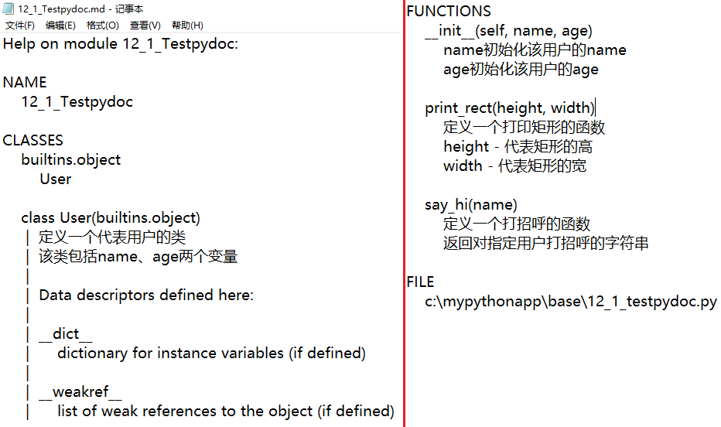
文档介绍

Slide 44
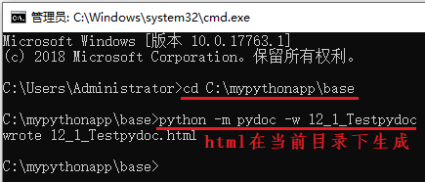
文档介绍
导出某一个py到html
cd C:\mypythonapp\base
python -m pydoc -w 12_1_Testpydoc

Slide 45
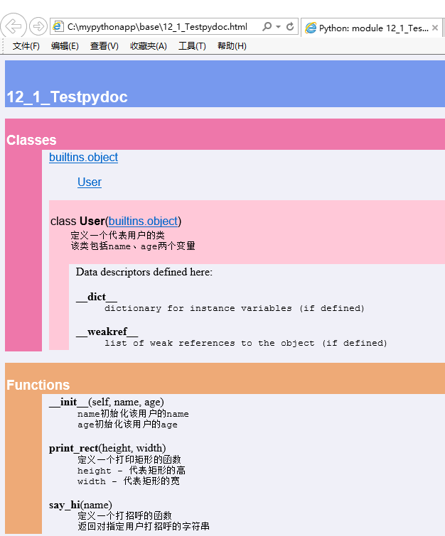
文档介绍

Slide 46
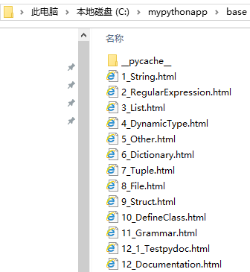
文档介绍
导出多个html
cd C:\mypythonapp\base
python -m pydoc -w 10_DefineClass 12_1_Testpydoc
导出目录中的所有py生成html
cd C:\mypythonapp\base
python -m pydoc -w C:\mypythonapp\base

Slide 47
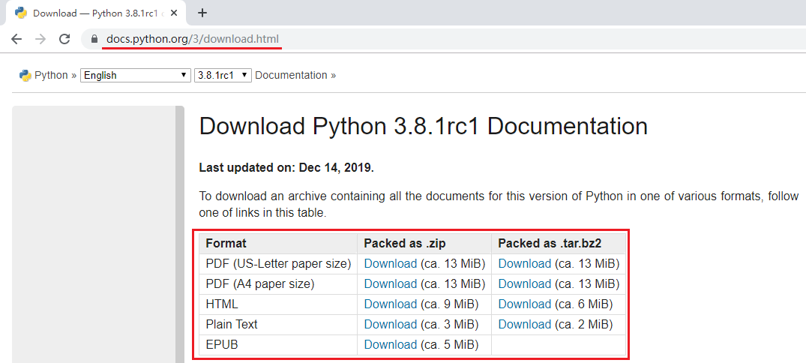
文档介绍
从python官网下载手册

Slide 48
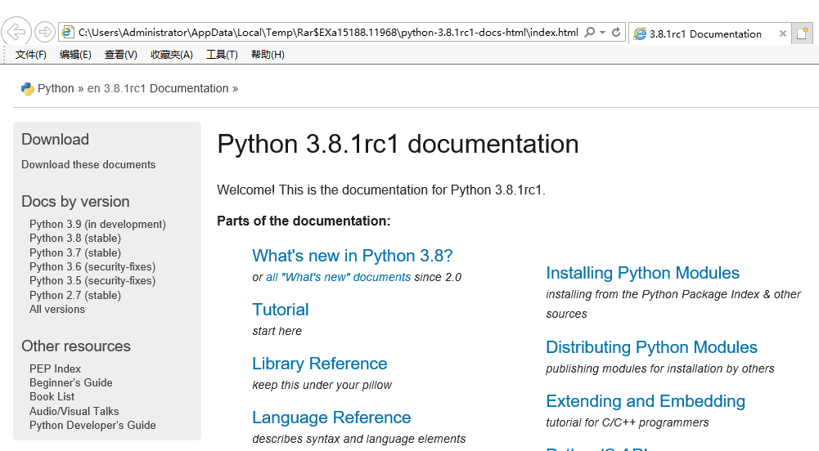
文档介绍
解压缩python-3.8.1rc1-docs-html.zip并浏览index.html

Slide 49
文档介绍
B12_Documentation.py
分析&演示

Slide 50
函数介绍
B13_Function.py
分析&演示

Slide 51
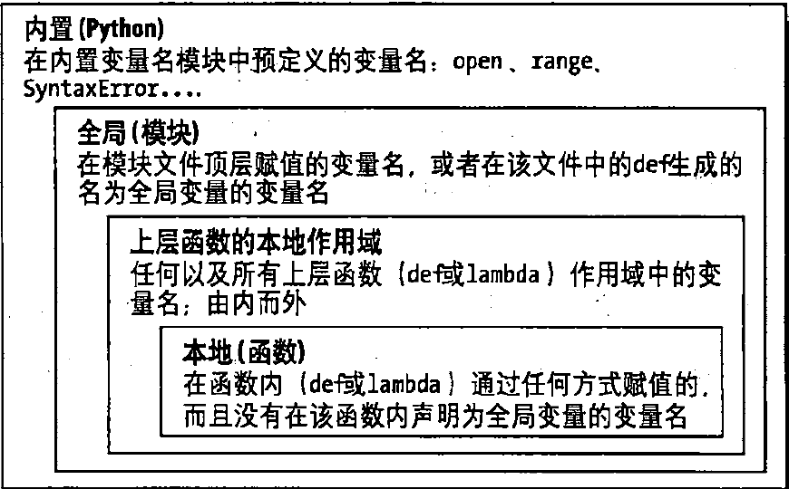
作用域和参数
变量在作用域中的查找使用层次

Slide 52
作用域和参数
B14_FunctionDomain.py
分析&演示

Slide 53
模块介绍
B15_AdvanceFunction.py
分析&演示

Slide 54
模块介绍
B16_Module.py
分析&演示
模块是构造系统组件的工具

Slide 55
异常处理
B17_Exception.py
异常处理分析&演示

Slide 56
OOP编程思想
OOP案例分析&演示

Slide 57

感谢您的聆听！

